Slide 1

Основы Языка программирования
Аптуков Михаил Ильдусович
Марков Михаил Денисович
Хамидуллин Ильсаф Ильназович
СПбПУ, группа 5030102/10201

Slide 2
План
Базовый синтаксис
Типы данных в Scala
Функции в Scala
Классы в Scala
Области видимости
Коллекции в Scala
Обработка исключений
Паттерн Matching
Объекты и компаньоны
Трейты
Замыкания

Slide 3
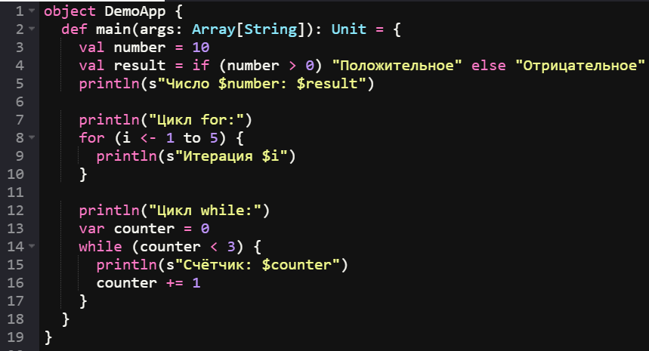
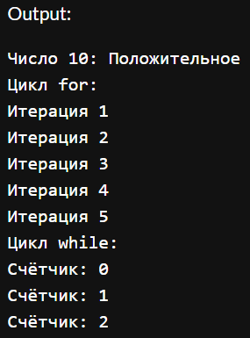
Базовый синтаксис
Scala программы стартуют с метода main(), который является обязательным.

Slide 4
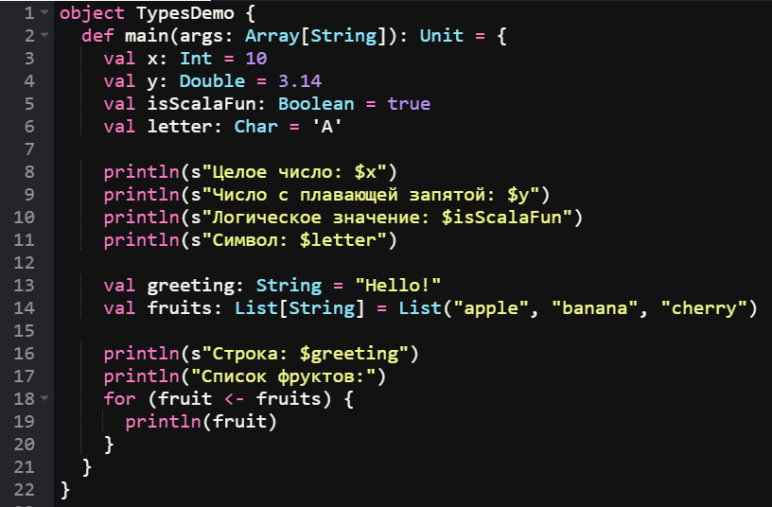
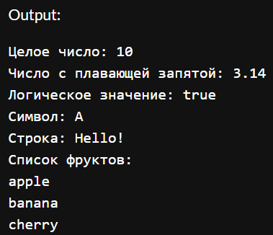
типы данных
Примитивные типы: Int, Double, Boolean, Char.
Ссылочные типы: String, List.

Slide 5
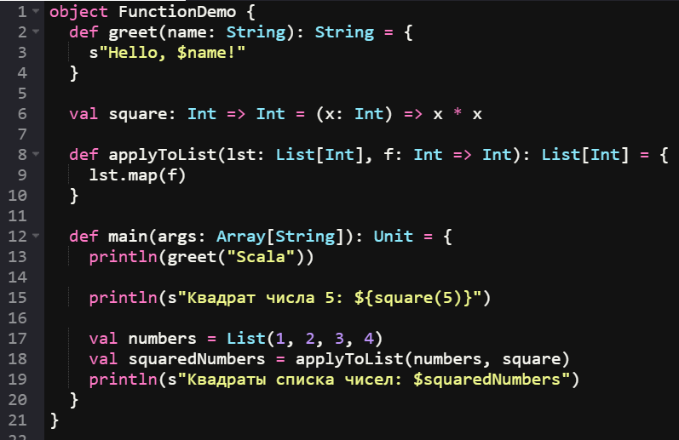
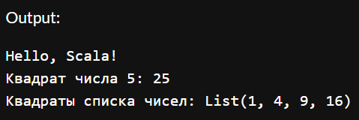
Функции в Scala
Анонимные функции (лямбды)
Функции высшего порядка

Slide 6
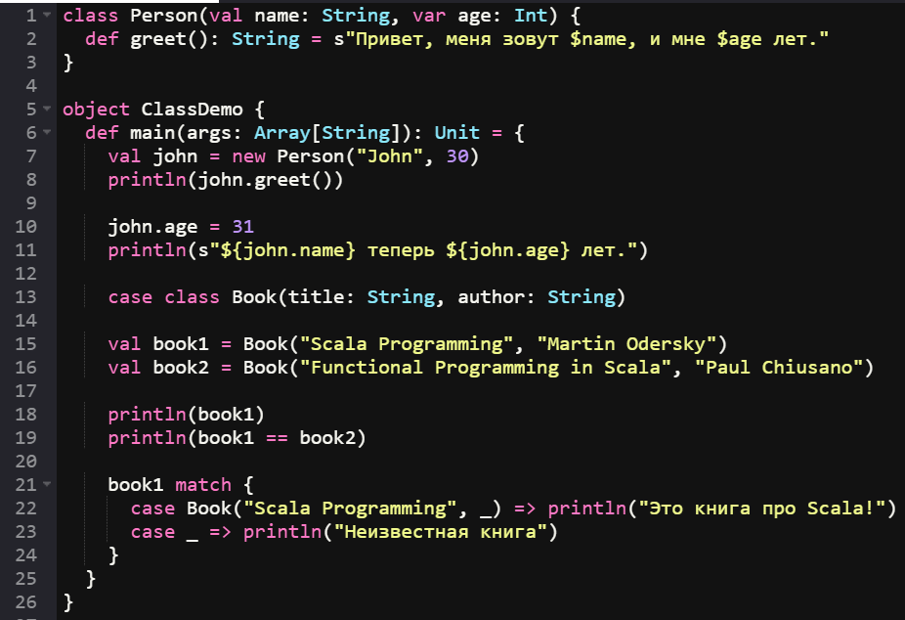
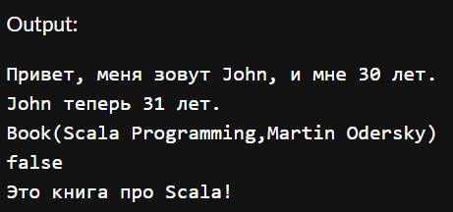
Классы в Scala
Классы в Scala описывают структуры данных и поведение.

Slide 7
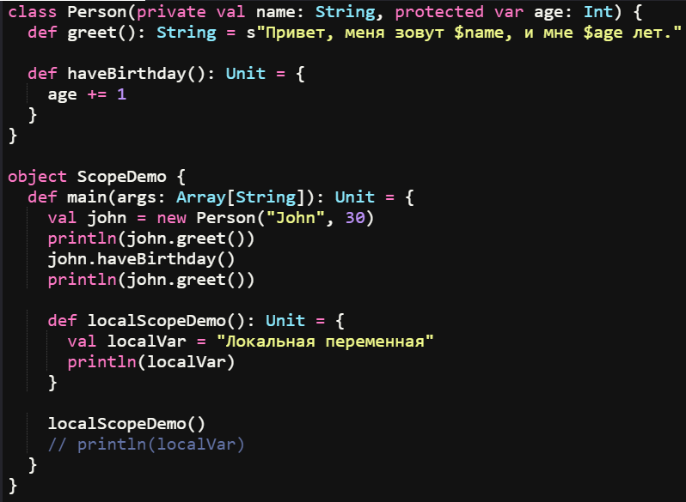
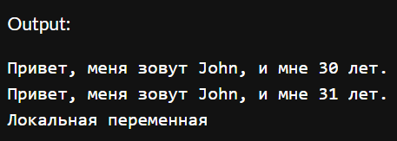
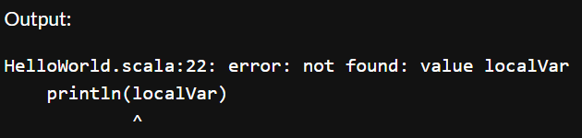
области Видимости
локальная область
Классовая область

Slide 8
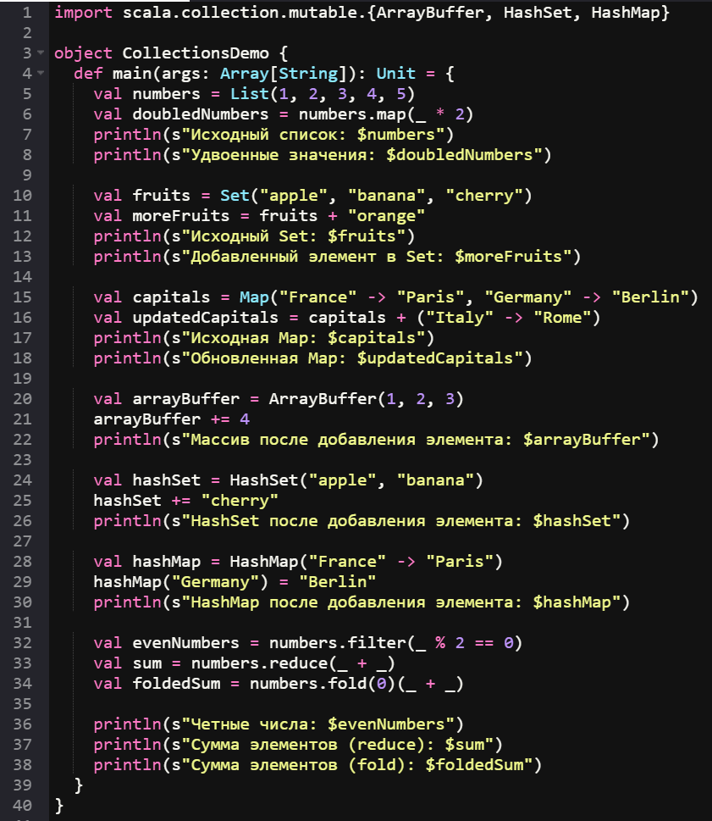
Коллекции в Scala
Неизменяемые коллекции (Immutable Collections)
Изменяемые коллекции (Mutable Collections)

Slide 9
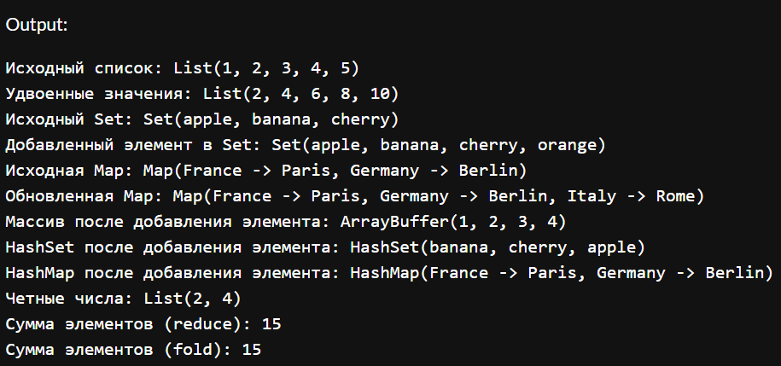

Slide 10
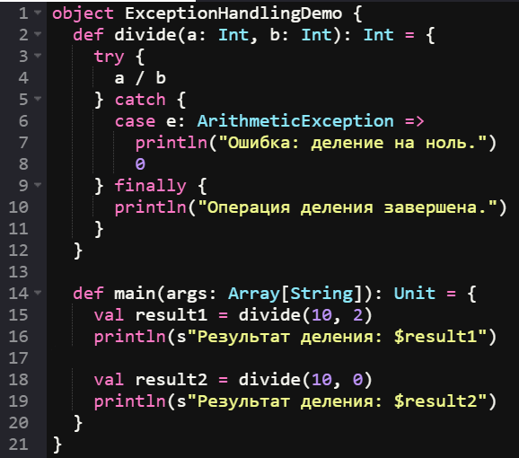
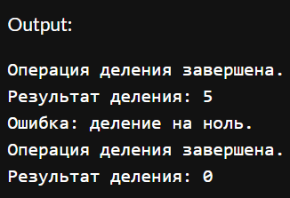
Обработка исключений

Slide 11
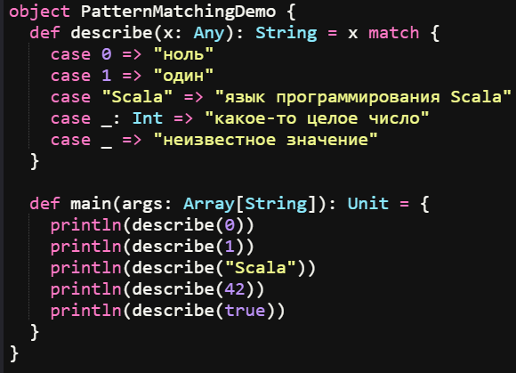
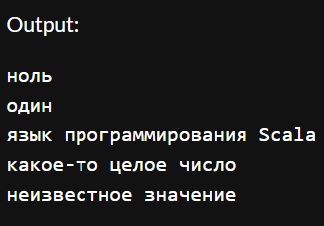
Pattern Matching
Паттерн-Matching – механизм сравнения значений с определенным примером.

Slide 12
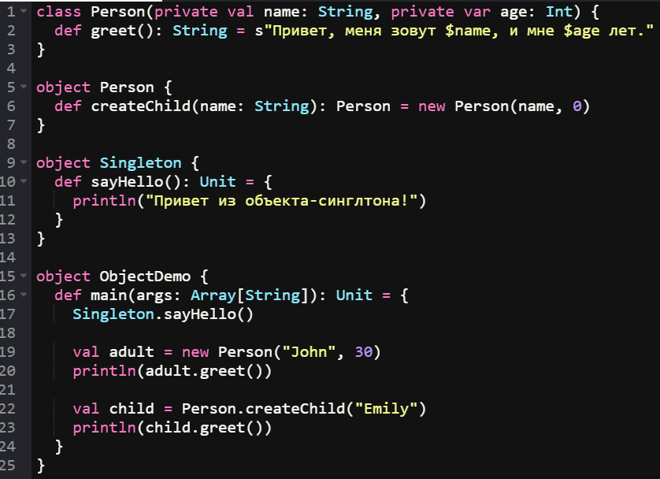
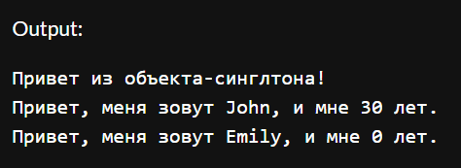
Объекты и компаньоны

Slide 13
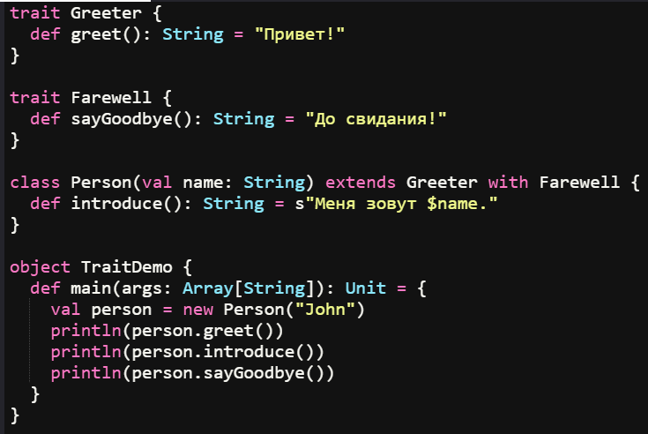
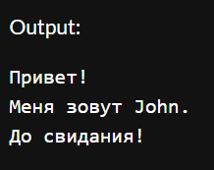
трейты
Трейты (Traits) используются, чтобы обмениваться между классами информацией о структуре и полях.

Slide 14
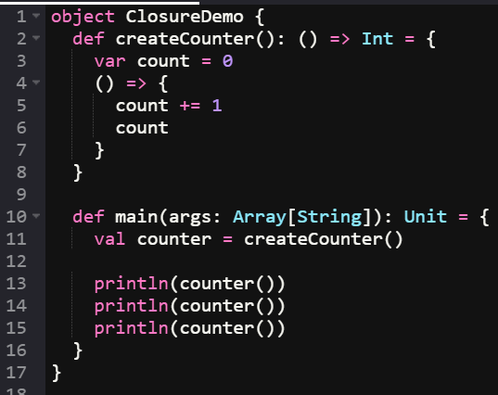

замыкания
Замыкания – это функции, которые могут захватывать и сохранять контекст, в котором они были созданы. Это позволяет создавать функции с состоянием.

Slide 15
заключение
Scala довольно похож на Java, но если Java – многословный язык, то Scala более краток и лаконичен. Однако, необходимо иметь привычку, чтобы понимать код, написанный на Scala.

